Slide 1

Gruppe E – Allgemeine verwaltung
Gabriel, Eike, Christopher, Jan

Slide 2



Zusammenarbeit & Organisation

Slide 3
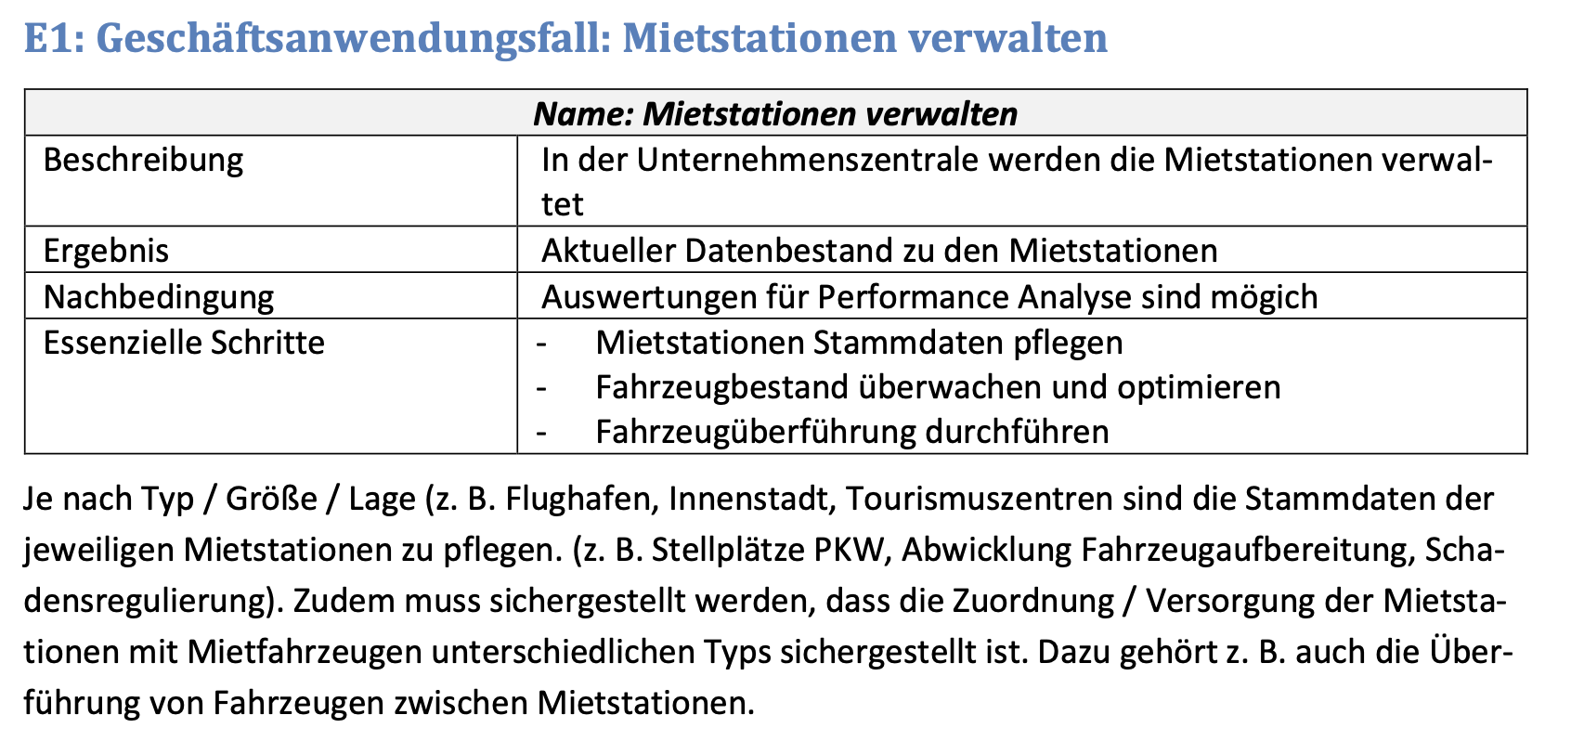

Slide 4
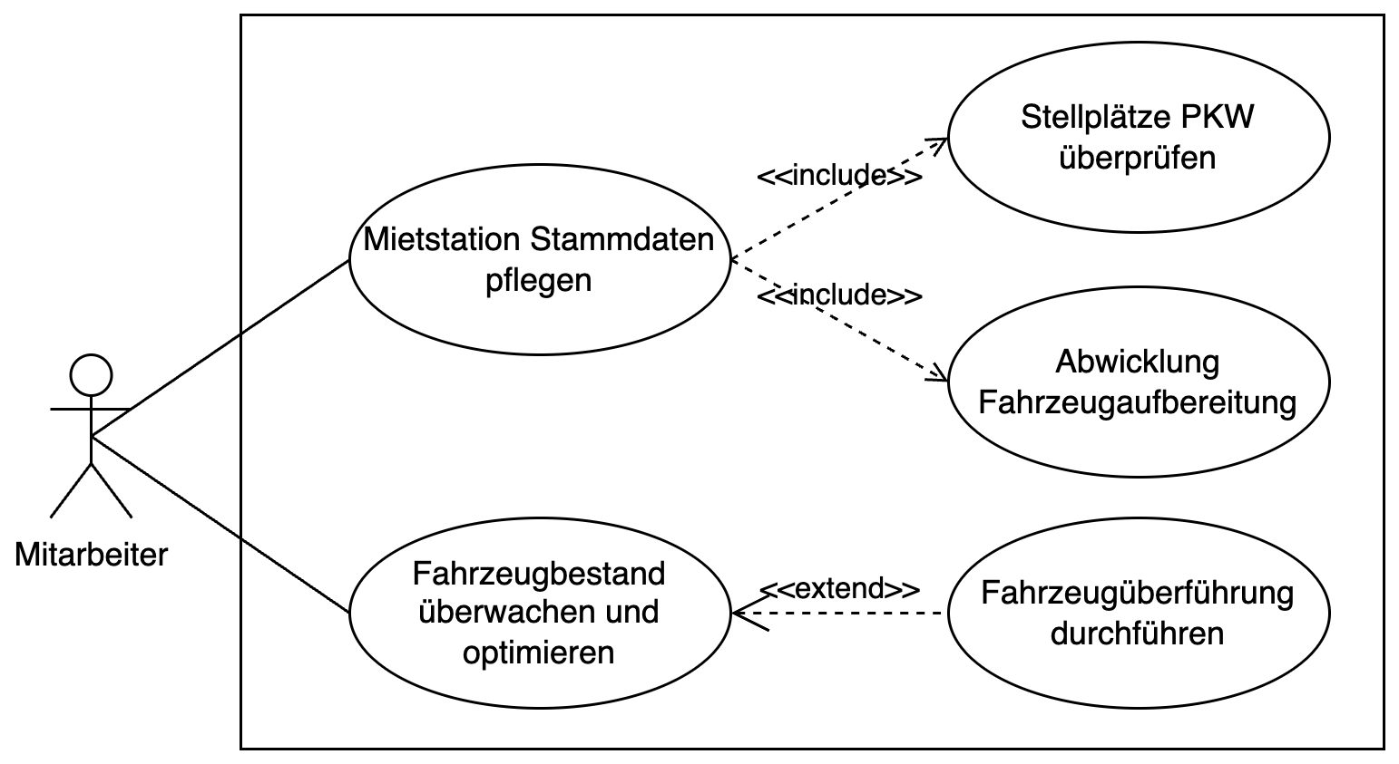

Slide 5
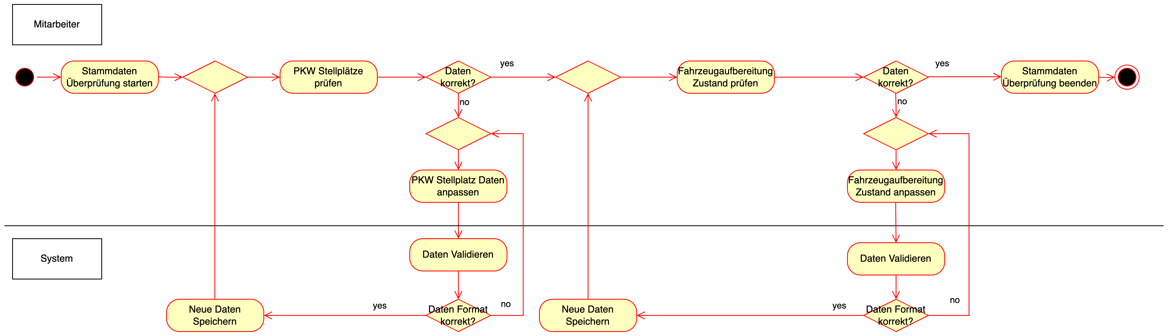

Slide 6
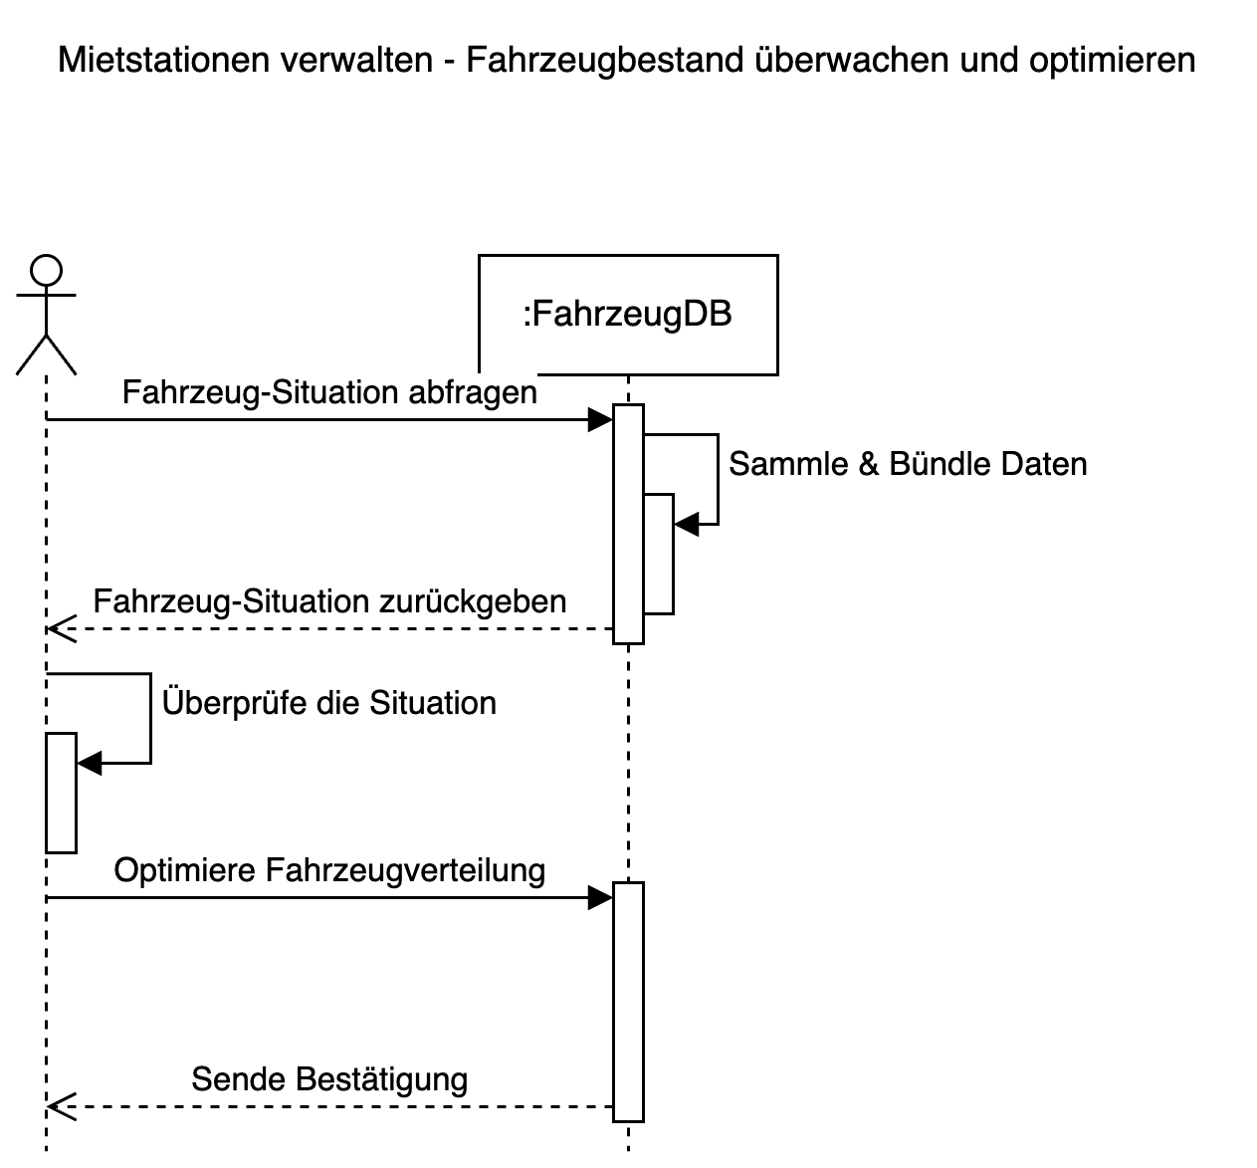

Slide 7
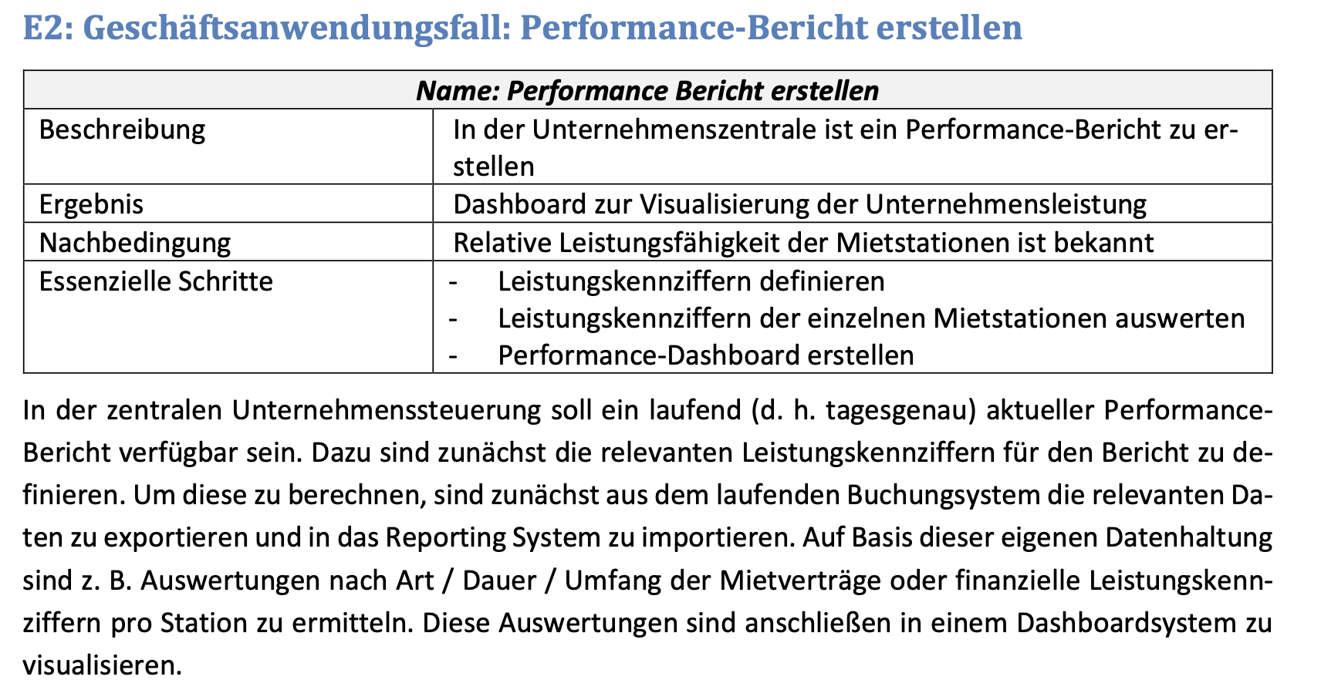

Slide 8
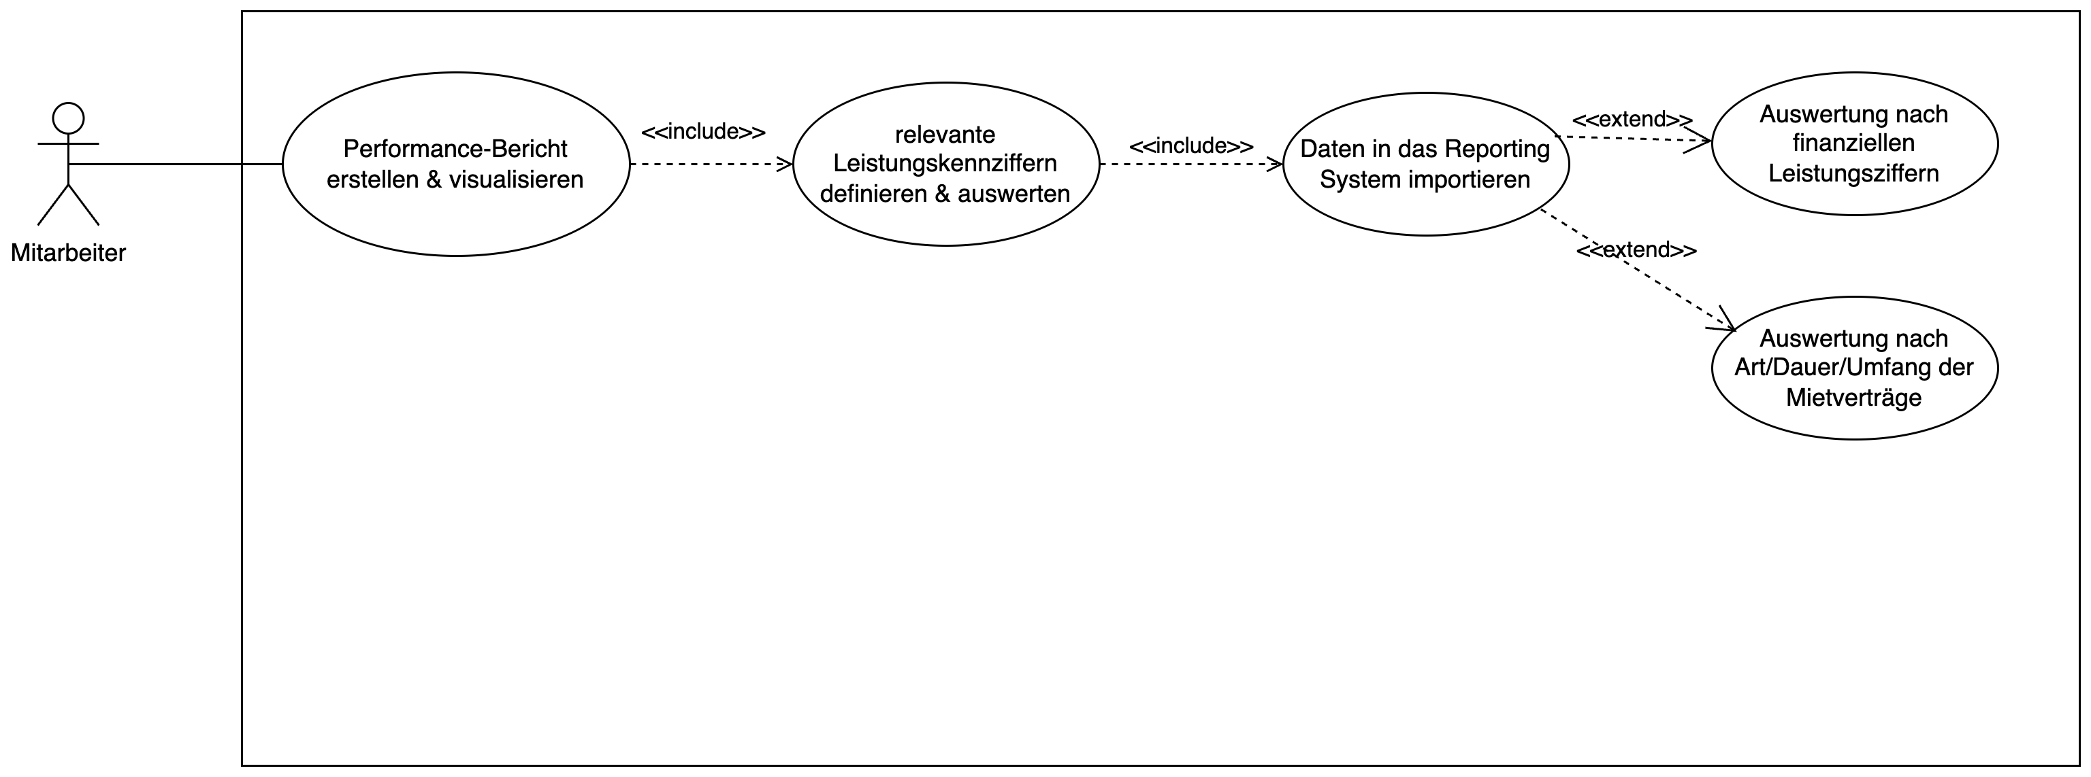

Slide 9
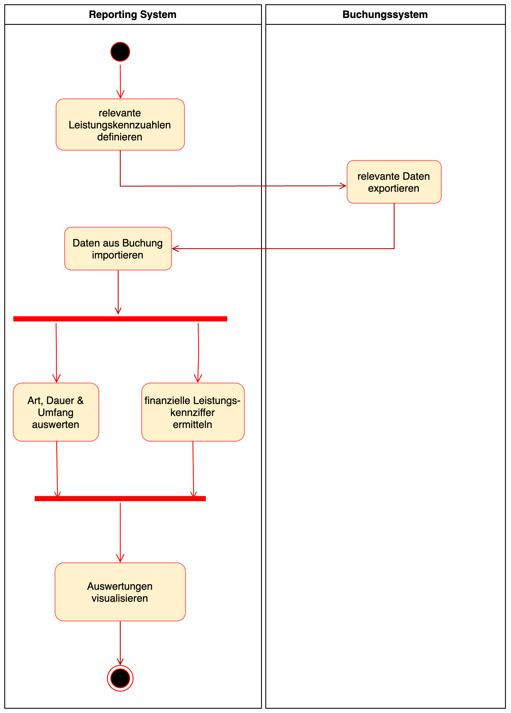

Slide 10
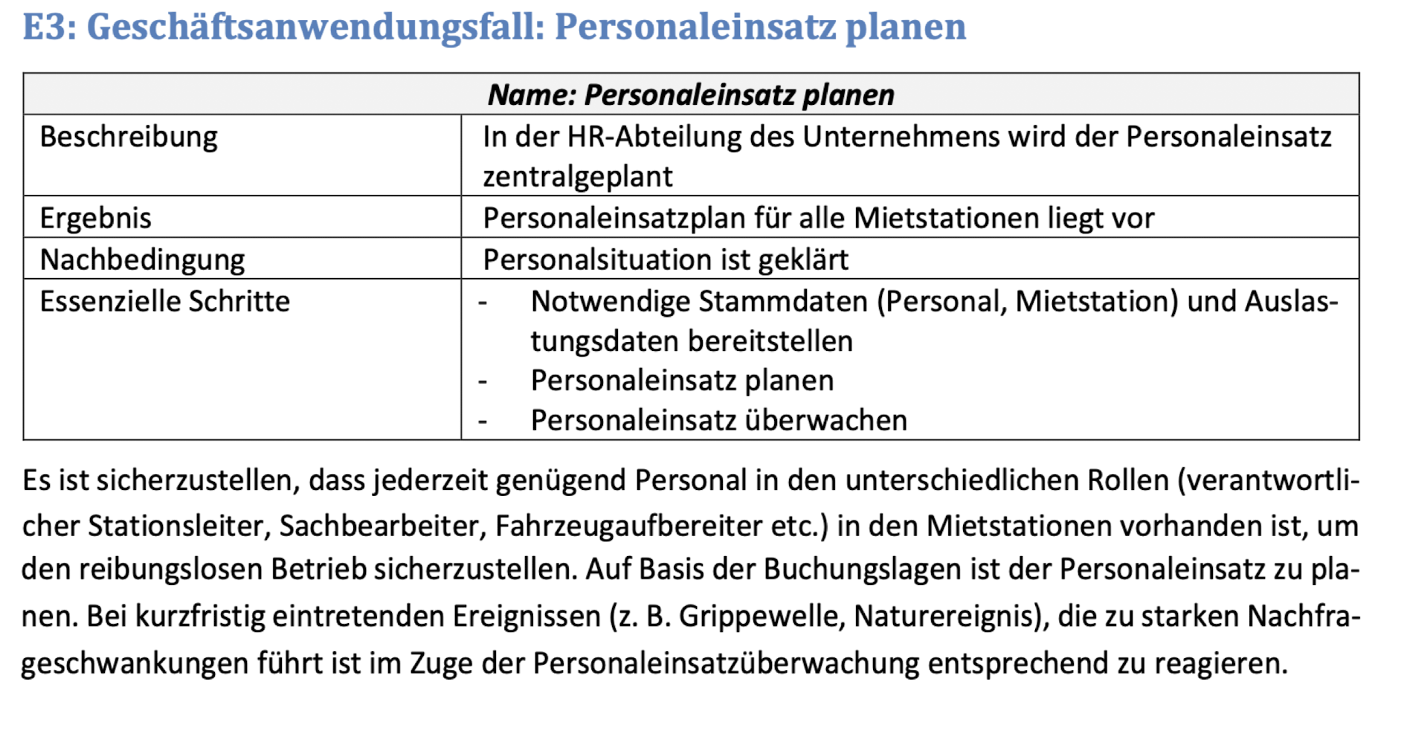

Slide 11
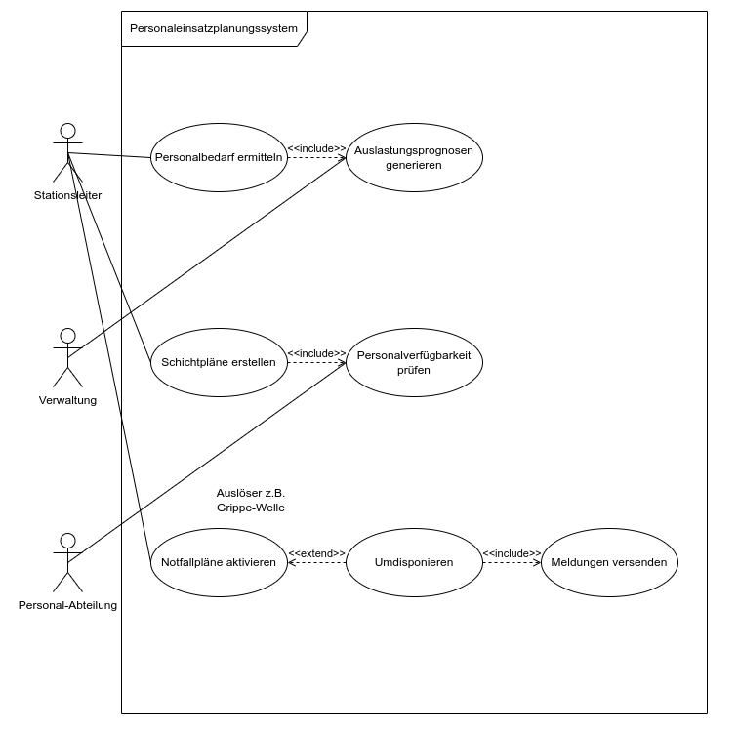

Slide 12
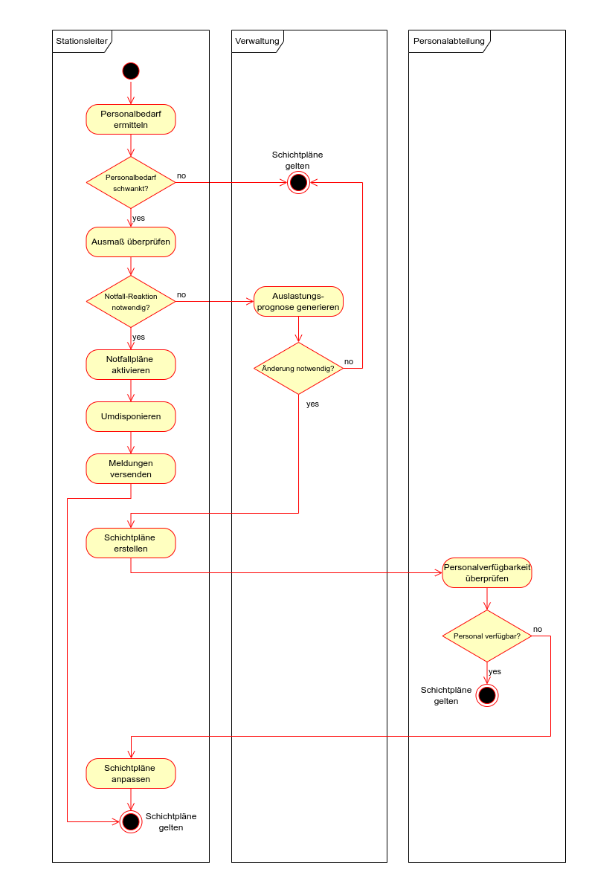

Slide 13
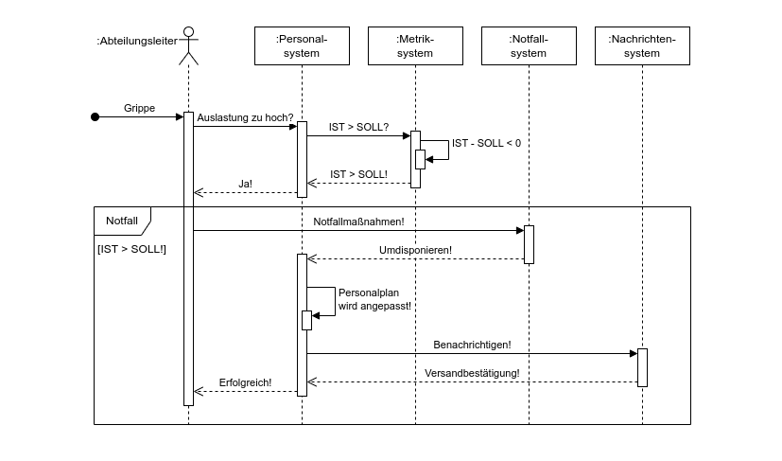

Slide 14
BPMN & Klassendiagramm

Slide 15
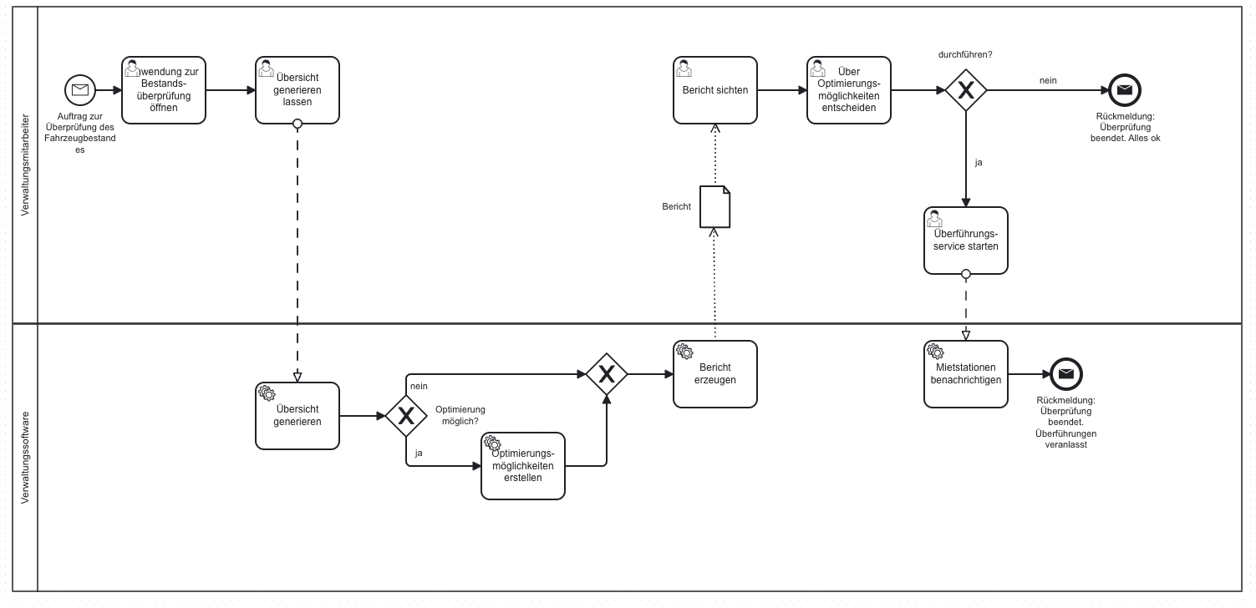

Slide 16
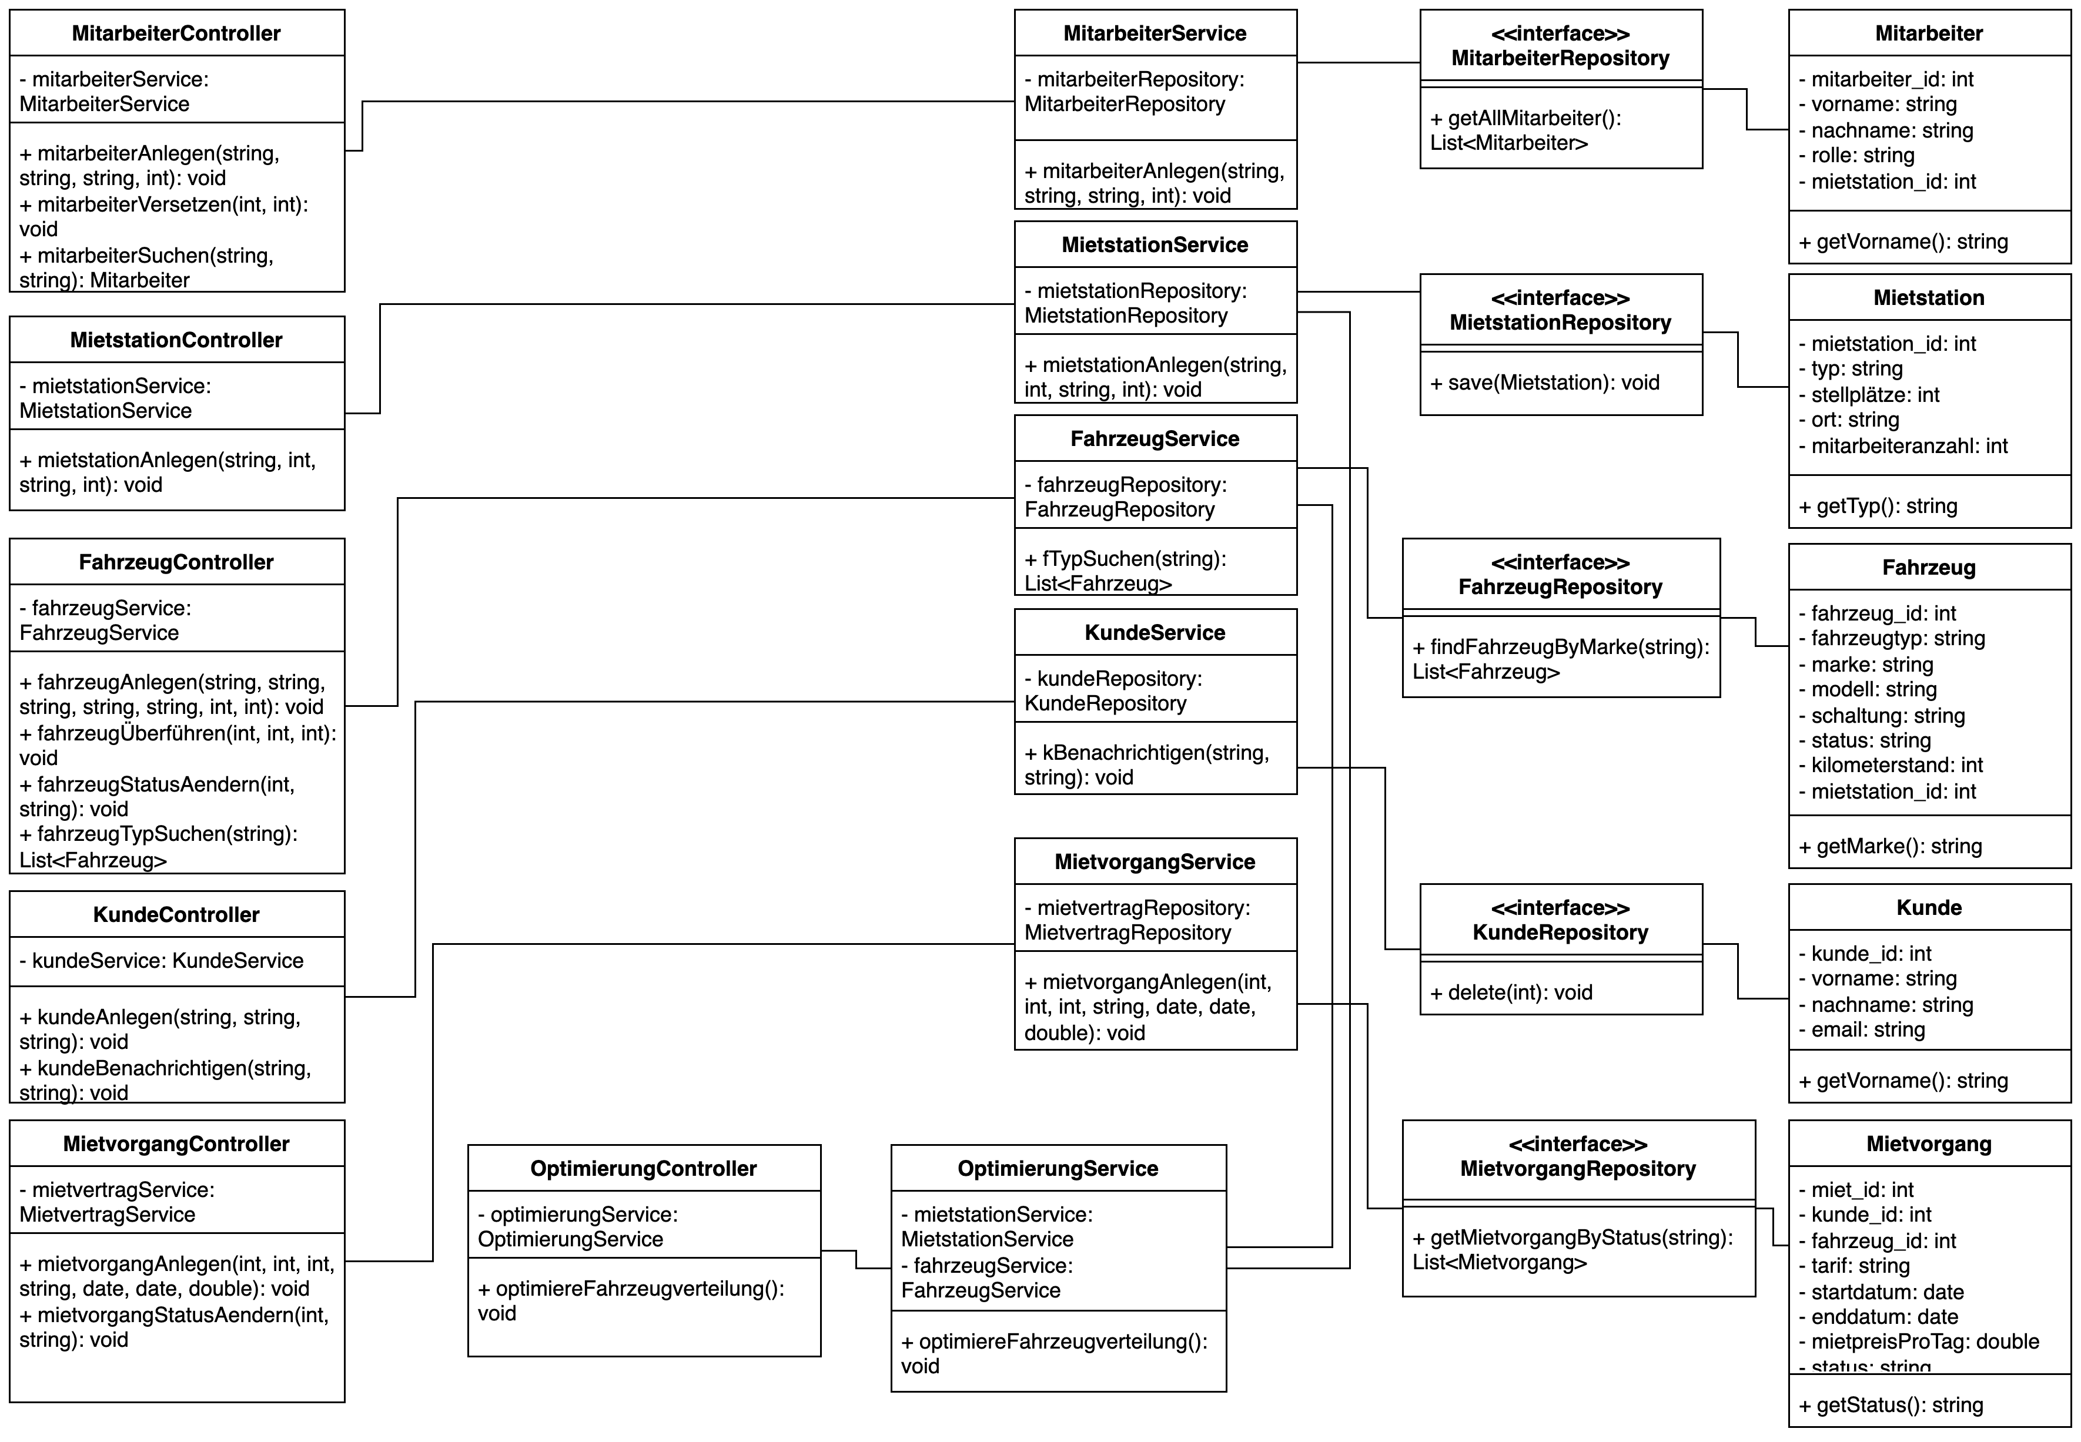

Slide 17

Review

Slide 18

Danke für eure Aufmerksamkeit!

